Slide 1

1中国自动化大会参会体会
^{2.基于视觉颜色拮抗特性的轮廓检测}
王洪栋
2015.12

Slide 2
【Control Problems in Building Energy Retrofit and Maintenance Planning】夏小华 南非比勒陀尼亚大学
这是大会报告之一，比较有兴趣是因为节能减排是每个国家都比较重视的问题，国家和大的企业对这一方法都非常的重视，简单的说以学校为例，每年花费在电能上的开支都是比较大的，对如何节能进行研究比较有实际的意义。夏教授的团队就是主要是针对这一问题进行研究，根据灯的成本、使用寿命，以及是否影响正常的照明灯等因素进行研究，达到一个最优的方案，节约开支和维护的成本。比如说照明用的灯目前有三种白炽灯、节能灯、LED灯，使用寿命逐步增加，成本也在逐步的增加，这就是一个矛盾的问题，需要根据实际的情况进行分析，找出最省钱又切实际的方案。再比如有的灯坏了需要马上更换的，比如手术台的无影灯，但是有的灯坏了就没有必要马上更换，比如说楼道里的照明灯，一个坏了，有其他的照明，不影响正常的使用。马上更换，既不换算也没有必要。所以需要定期的更换，多长时间更换一次，时间的问题就是需要优化的问题。

Slide 3
【Semidefinite Programming for Sensor Network Localization and Dimension Reduction】叶荫宇 斯坦福大学
这篇报告主要是讲了已知空间中的点与点之间的距离，但是点的位置是不确定的，根据这些已知的距离进行定位的问题。求解空间中有没有解，也就是能不能确定点的位置，以及有多个解如何利用先验的知识将不合适的剔除掉。这个问题应用线性代数的知识比较多，比如说正定、矩阵的秩等等。这类问题可以应用到煤矿井下人员和机器的定位（因为GPS在井下是失效的），和我们的专业比较契合。另外就是可以用于机器人姿态的估计，机器人的每个关节处安装有通信节点，这些节点之间是可以相互通信的，知道彼此的距离信息，利用该模型可以估算机器人目前的状态。他们做的一种的一个项目是将全球的所有的丰田的车辆建立一个网络，并利用该网络进行定位，因为利用GPS毕竟不安全，自己内部网络进行定位比较放心。

Slide 4
【大数据机器学习】张长水 清华大学
大数据的特点：
（1）数据是自然产生的，不是人为设计的（传统的方式是发放调查问卷）
（2）全体的样本训练集和测试集是同分布的。
（3）大数据表现为变量多，样本多，结构复杂，噪声多，并且很多问题是叠加在一起的。

Slide 5
标注数据的问题，标注数据目前存在的问题，主要有：
（1）标注的数据有错误，有噪声
（2）如何找出认真的标注人
（3）如何找出正确的标注样本
（4）如何设计好的分类器

Slide 6
得出的结论是采用多个标注人，可以有效的提高标注的正确率。通过对多个标注人的监督学习可以找出那些标注人是认真的，那些是不认真的。

Slide 7
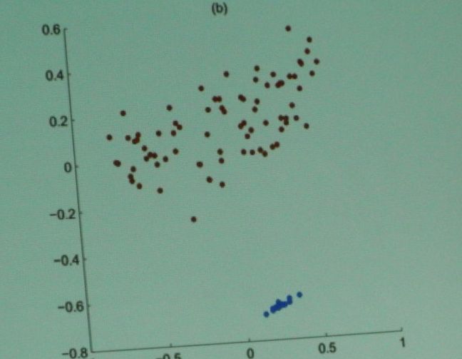

Slide 8
机器学习面对的挑战：
数量量太大，数据维数太高，参数空间太大，传统的方法如近邻法、支持向量机、主成分分析、线性判别和非线性降维方法行不通了。解决的方法：快速的算法：FFT.Fast NN,增量学习方法，处理高维数据，哈希方法，近似方法，采样，并行方法等

Slide 9
【Pursuit of Low-dimensional Structures in High-dimensional Data】马毅 上海科技大学
这个报告感觉和目前的大数据有点反着来的感觉，Recognizing People with “Simple”and “Not-so-Deep” Neual Networks,很多情况情况下，样本并不是很多，找不到足够的样本数，如何解决这样一个问题，他们采用最简单最初级的模型和算法，也就是我们感觉都没用烂而不想在尝试一下的算法进行研究，如PCA等等。但是取得了和目前主流算法和复杂算法还要好的效果。他们算法的其中的一个应用的场景是Crowd scene understanding,做这个启发之一是上海的踩踏事件，除了做人员数量的统计，进一步的还进行了人脸的识别、人脸校准、表情变化，以及不同质量下人脸的识别问题。着重讲了

Slide 10
1.Multicolumn convolutional neural network for crowd counting
2.Bi-level Multicolumn convolutional neural netwotk for face alignment
3.PCANet for one-shot face recognition
4.Simultaneous representation and distance metric learning for face verification between faces of different quality

Slide 11
最后他提出了几点疑问：
1.Is face alignment& recognition solved?(not even close...)
2.Do we really need very deep neural networks for practical tasks?(the modeling capacity of the shallow and deep NNs)
3.What’s the fundamental principles in designing good DNNs?(anything systematic beyond current “try-and-error”)

Slide 12
【基于生物视觉机理的复杂场景图像处理技术】李永杰 电子科技大学
这也是我比较感兴趣的一个题目，首先将两个应用模拟（鼠猫）视网膜特性实现图像去雾，还介绍了模拟视网膜动态特性实现图像的去沙尘引入话题，后面又分别介绍了研究的背景，视网膜的机理和计算模型，初级视觉皮层的神经元机理和模型，视觉选择性注意机理与计算模型。并将提出了利用视觉颜色拮抗特性的轮廓检测模型，该模型能够同时检测出复杂场景图像的彩色边界和亮度边界，而且计算的效率远远的高于目前主流的彩色边界检测算法。

Slide 13
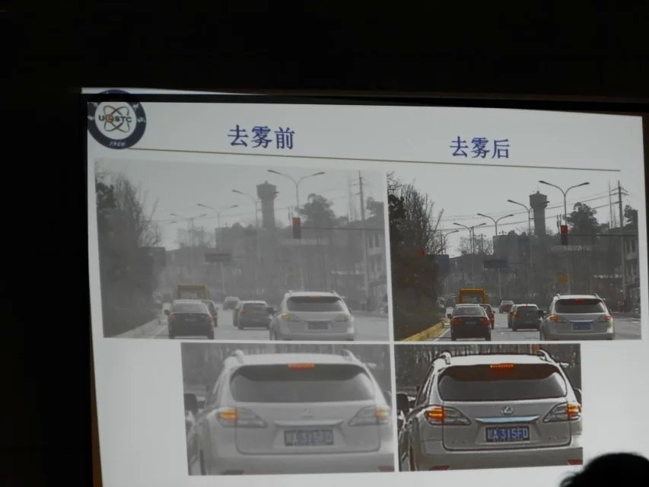
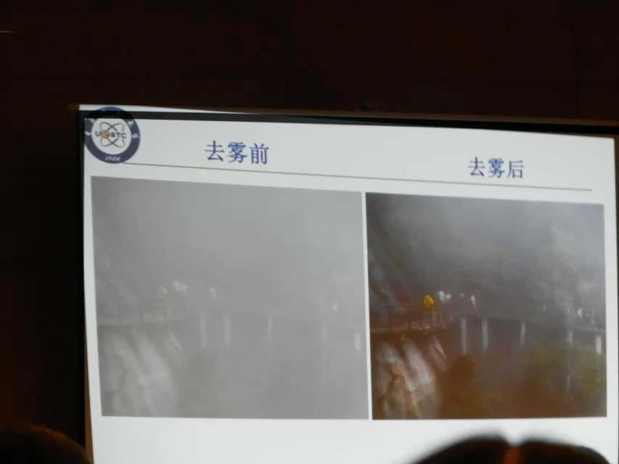

Slide 14
基于视觉颜色拮抗特性的轮廓检测
1.轮廓检测是高级机器视觉任务的基础（如基于形状的目标识别）。
2.颜色信息在彩色图像的边界检测和图像的分割处理中是必不可少的。

Slide 15
边缘检测现状
1.早期的轮廓检测是将传统的边缘检测算子（Canny,Sobel）推广到彩色空间，不能有效的检测纹理边缘和目标的轮廓。
2.Martin基于多种局部线索（亮度，纹理，颜色）提取信息，用监督学习的方法检测边界。
3.基于学习的方法，主要是通过引入多尺度信息，更多的局部特征和全局信息来提高检测的效果。效果依赖于训练集。

Slide 16
视觉系统颜色信息处理机制
视觉系统的信息处理能力远远的优于现有的任何计算机视觉系统，模拟视觉系统用计算机实现图像处理任务是一种有效的途径，灵长类动物对颜色的编码可以总结为以下几点：
1）三色视锥细胞。（L,M,S视锥，分别吸收长波，中波和短波）。
2）两个拮抗通道。红-绿拮抗通道，蓝-黄拮抗通道，沿视网膜到LGN（外侧膝状体），再到初级视皮层的通路传递信息。
3)颜色拮抗感受野。研究发现颜色信息在视觉系统中是以拮抗方式处理的，视网膜神经节细胞和LGN细胞具有单拮抗结构感受野：中心外围结构感受野（I型），单中心结构感受野（II型）

Slide 17
初级视皮层细胞（V1）具有双拮抗感受野，即颜色拮抗和空间拮抗，这类细胞同时对亮度和颜色信息敏感。有利于边界检测。

Slide 18
模型的优点：同时检测自然图像中的亮度和颜色边界。
模型的层次：在视锥细胞层，用高斯函数模拟视锥细胞感受野，提取场景中的局部信息；在节细胞层和LGN层，分别为红绿和蓝黄通道计算单拮抗；在V1层，采用朝向滤波提取各个拮抗通道的边界信息，找出最大的响应。

Slide 19
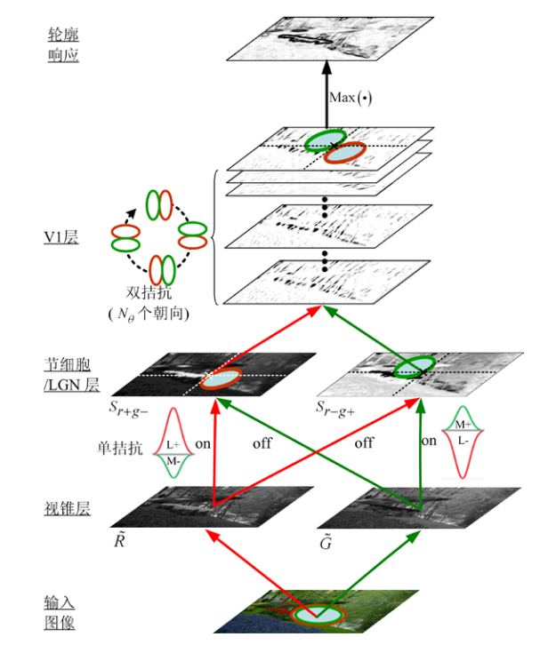
边界检测模型的计算流程（R-G 通道）

Slide 20
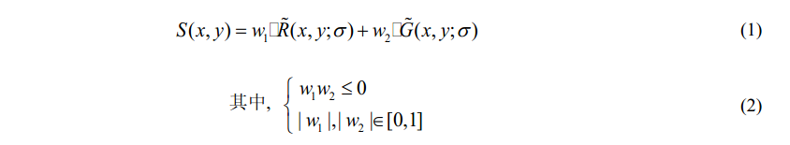
单拮抗特性的感受野

Slide 21
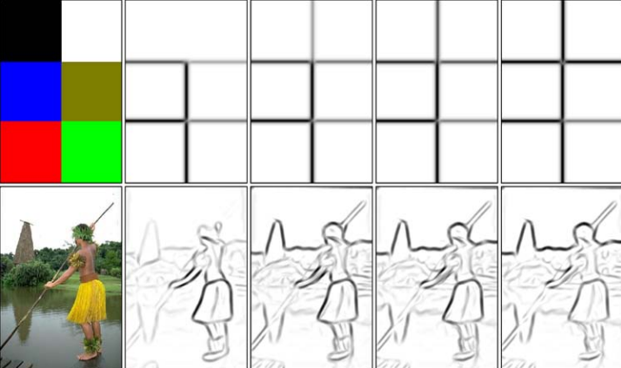
不同视锥输入权重下模型响应，-1.0, -0.6, -0.4 和 0.0。

